Slide 1
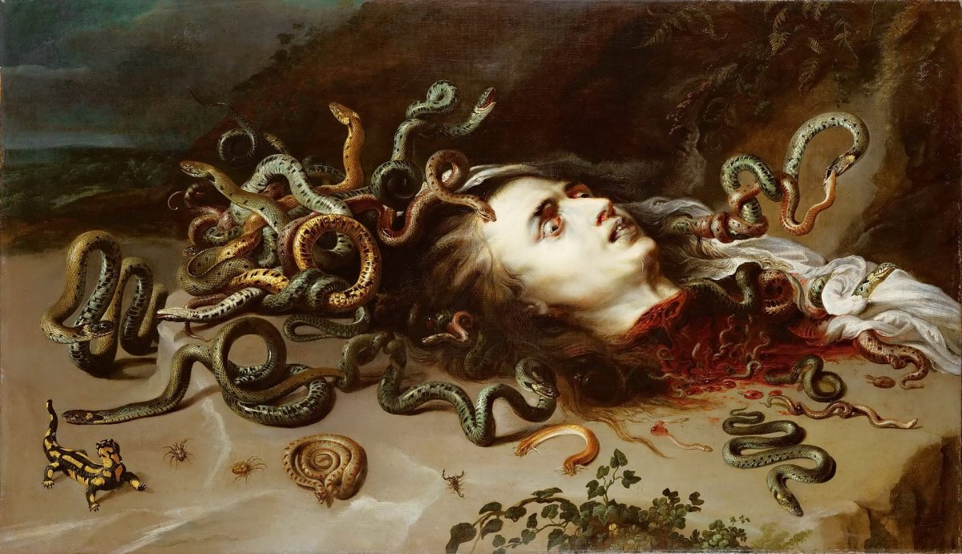
Meduza: od antičke zaštitnice do moderne ikone
Lukrecija Bajo, Marta Krvavac, Emili Škipina, Martina Tošić
2.b

Slide 2
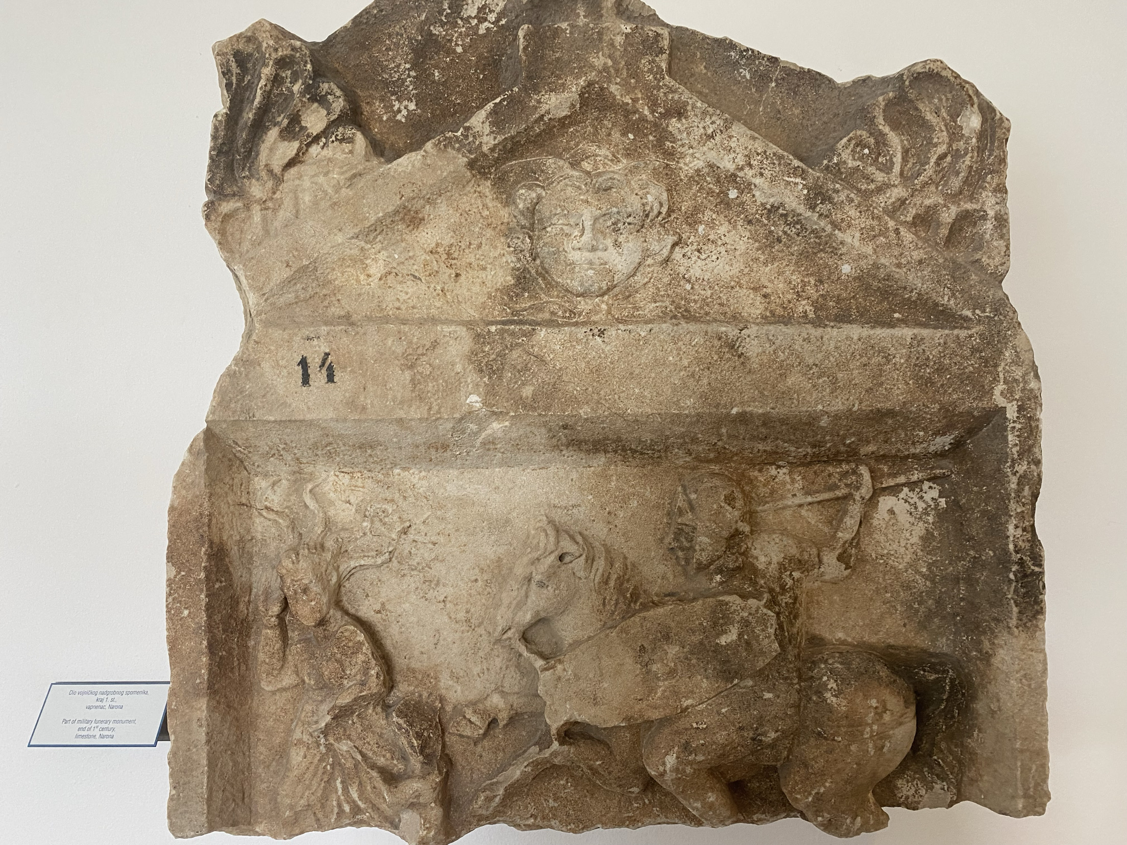
Zašto baš Gorgona?
Inspiracija je proizašla iz posjeta Arheološkom muzeju Narona, gdje nas je zaintrigirao motiv Meduzine glave
Značaj simbola: u antici je simbol straha, kroz stoljeća se transformirao u simbol luksuza i ženske snage
U cilju nam je istražiti kako jedno mitološko ˝čudovište˝ može istovremeno biti zaštitni znak vrhunske mode i simbol borbe za ženska prava

Slide 3
Zašto baš Gorgona?
Naziv djela:Nadgrobna stela(spomenik) s prikazom Gorgoneiona
Autor:nepoznati rimski kipar(klesar)
Godina:1.-2.stoljeće
Tehnika:klesanje u kamenu (vapnenac)
Mjesto gdje se nalazi:Arheološki muzej Narona,Vid

Slide 4
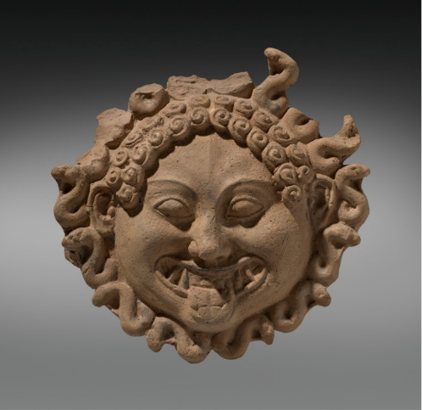
Mitološko značenje i arheološki kontekst
Jedina smrtna sestra među tri Gorgone, čiji je pogled pretvarao ljude u kamen – to je mit
Apotropejska funkcija – u antici je njezin lik služio za tjeranje zla
Lik se stavljao na štitove, ulaze kuća i hramove kako bi se neprijatelji skamenili od straha
Analizom rimskog arhitektonskog ukrasa od terakote potvrđeno je da je služilo kao krovna zaštita
Spaja strah s rimskom estetikom

Slide 5
Mitološko značenje i arheološki kontekst
Naziv djela: Gorgoneion (prikaz glave Meduze)
Autor: nepoznati antički umjetnik
Godina: kraj 4.stoljeća prije Krista
Tehnika: terakota(pečena glina)
Mjesto gdje se nalazi: Arheološki muzej u Splitu, Hrvatska

Slide 6
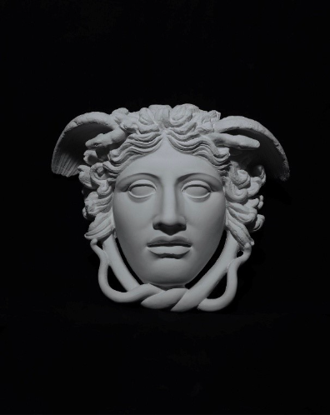
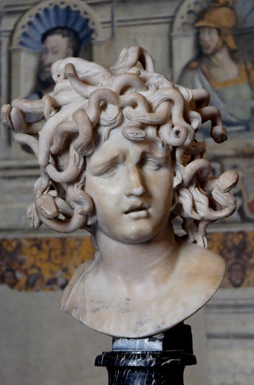
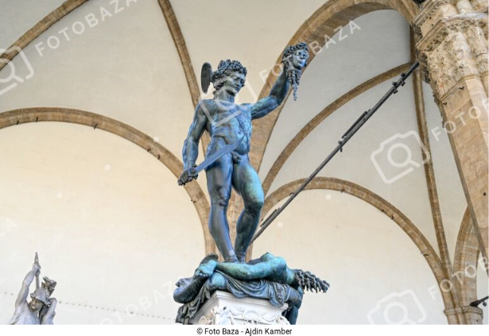
Prikaz Gorgone kroz povijest umjetnosti
Rimski prikaz (Antika): tip Medusa Rondanini - ona postaje lijepa ali zadržava zmije i krila kao simbole moći
Renesansa: Benvunuto Cellini i skulptura ˝Perzej s Meduzinom glavom˝- naglasak na pobjedi ljudskog razuma
Barok: Gian Lorenzo Bernini i mramorna bistra Meduza - prikazuje tragičnu žrtvu u trenutku bolne transformacije,s fokusom na pokretu zmija i drami

Slide 7
Antika
Naziv djela: Meduza Rondanini
Autor: nepoznati rimski kipar
Godina: 1. ili 2. stoljeće
Tehnika: skulptura u mramoru
Mjesto gdje se nalazi: Gliptoteka, Munchen, Njemačka

Slide 8
Renesansa
Naziv djela: Perzej s Meduzinom glavom
Autor: Benvenuto Cellini
Godina:1545. - 1554. god.
Tehnika: bronca (skulptura je izlivena iz jednog komada, što je tada bio ogroman pohvat)
Mjesto gdje se nalazi: Loggia dei Lanzi, Firenza, Italija

Slide 9
Barok
Naziv djela: Meduza
Autor: Gian Lorenzo Bernini
Godina: oko 1630. god.
Tehnika: skulptura u mramoru
Mjesto gdje se nalazi: Kapitolijski muzeji, Rim, Italija

Slide 10

Povezanost s modnom markom Versace
Gianni Versace je 1978. god. odabrao glavu Meduze kao logotip modne kuće
Njegova ideja je bila da moda treba hipnotizirati - tko god pogleda Versaceov dizajn, trebao bi biti ˝skamenjen˝ od oduševljenja
Versace je uspio transformirati njezino drevno značenje iz nečeg strašnog u nešto što predstavlja luksuz i moć

Slide 11
Modna kuća Versace
Naziv djela: logotip modne kuće Versace (prikaz glave Meduze)
Godina: 1993. god. (službeni redizajn logotipa)
Inspiracija: Antička skulptura Meduza Rondanini
Značenje: simbol luksuza, ljepote i moći

Slide 12
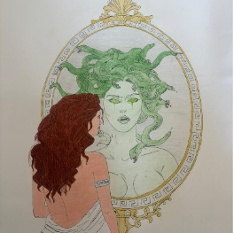
Gorgona i feminizam
Unutar feminističke teorije Meduza više nije zločinac, već žrtva kojoj je nanesena nepravda
Njezin lik danas predstavlja ženski bijes i moćno oružje protiv ugnjetavanja i nasilja
˝Skamenjujući pogled ˝- simbol transformacije boli u snagu i neovisnost

Slide 13
Gorgona i feminizam
Naziv djela: Meduza pred ogledalom
Autor: Emili Škipina
Razred: 2.b
Tehnika: drvene bojice
Godina: 2026.god.

Slide 14
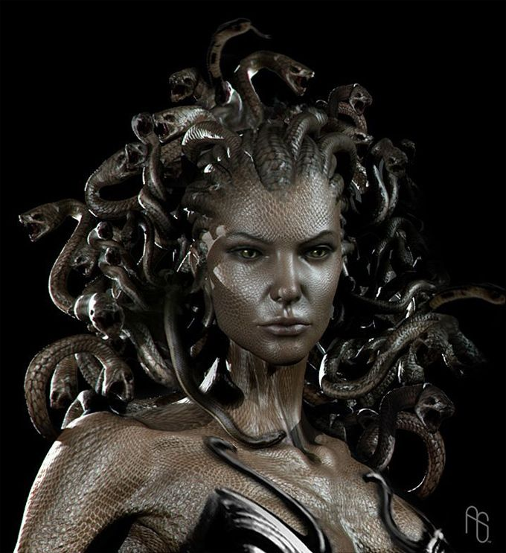
Zaključak
Dugovječnost simbola: Meduza je dokaz da se značenje simbola mijenja onako kako se mijenja i samo društvo
Suvremena moć: danas Meduza više nije prijetnja, već snaga koju želimo posjedovati - bilo kroz visoku modu ili kroz društvenu borbu
Od antičkih hramova do modnih pista, njezina priča ostaje vječni izvor inspiracije

Slide 15
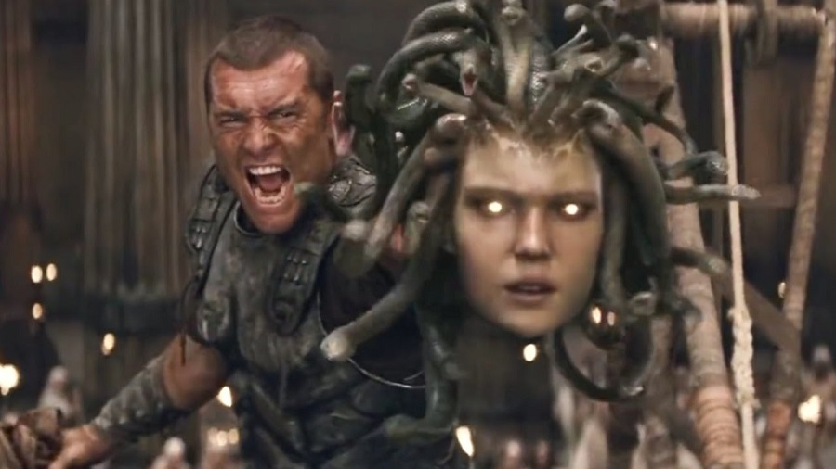
Hvala na pažnji!

